Slide 1

Водитель автомобиля
Грабчак Алексей Анатольевич
Первая помощь
Остановка кровотечений

Slide 2
План занятия (содержание)
Причины травм
Виды травм
Венозное кровотечение
Артериальное кровотечение

Slide 3
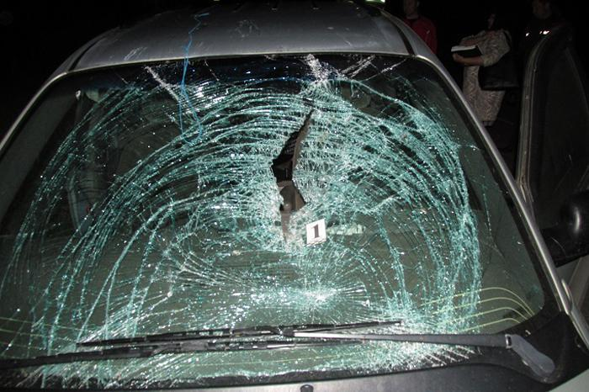
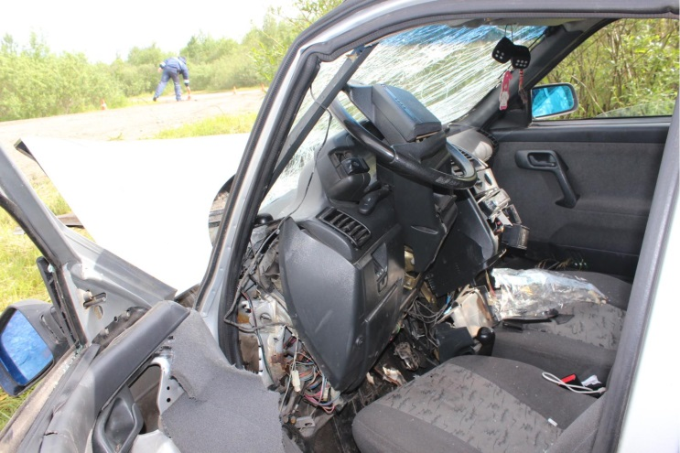
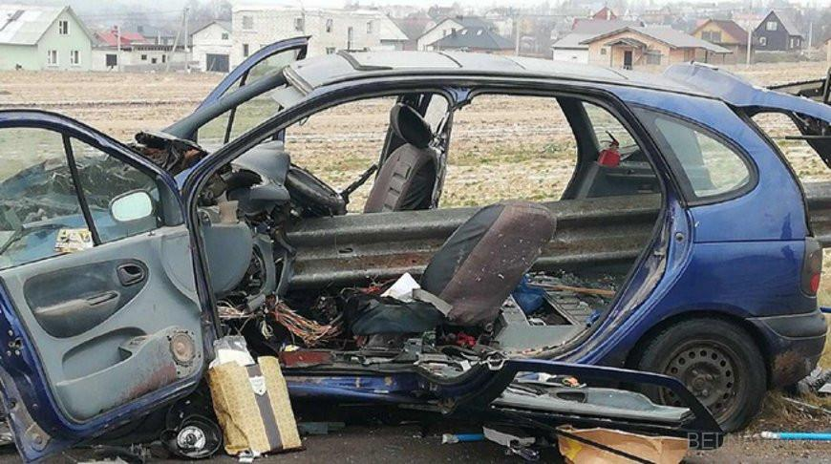
Почему возникают кровотечения, типы ран.
Основной причиной возникновения кровотечений является повреждение кожных покровов и мягких тканей человека. При дорожно-транспортных происшествиях ранения наносятся битым стеклом, элементами салона, посторонними предметами попавшими в машину.
Так же при дтп травмы могут возникать в результате открытых переломов и прочих схожих травм.

Slide 4
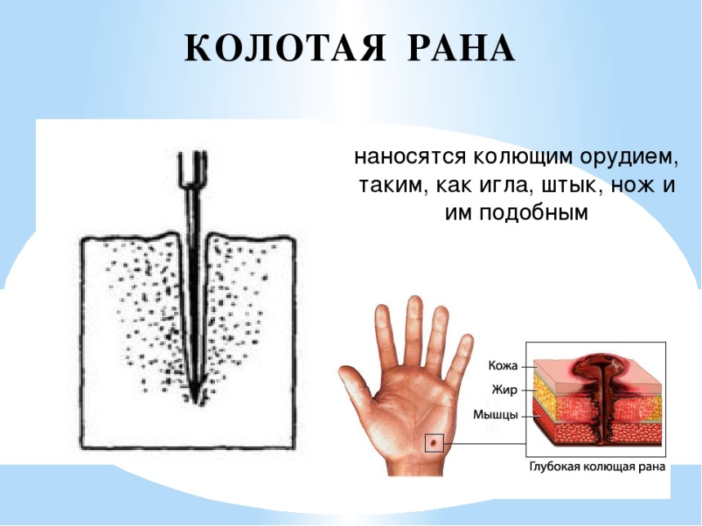
Виды травм
Рана – это открытое повреждение, называются нарушения целостности кожных покровов, слизистых оболочек, глубжележащих тканей и поверхности внутренних органов в результате механического или иного воздействия.
Колотые раны возникают при воздействии колющего предмета (ножа, шила, иглы). Характеризуются небольшим наружным отверстием, обычно большой глубиной раневого канала. Представляют опасность в связи с возможностью повреждения внутренних органов.

Slide 5
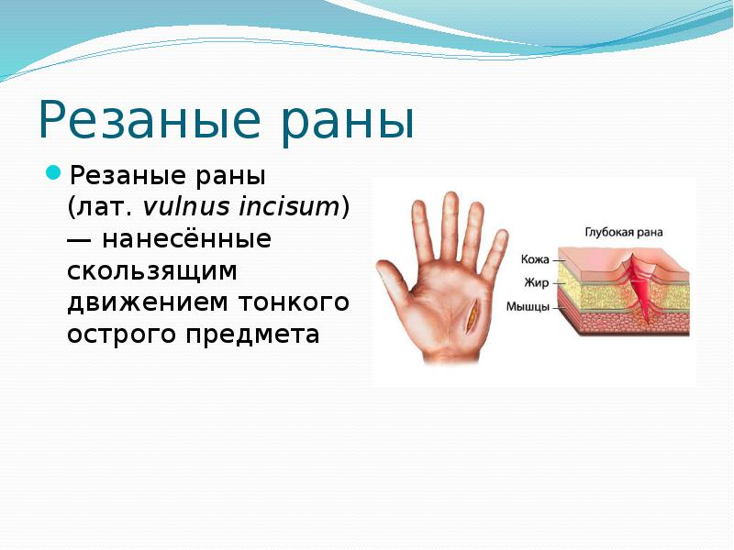
Резаные раны могут быть нанесены острым режущим предметом (нож, бритва, стекло, скальпель). Имеют ровные края, кровотечение наиболее выражено. Хорошо заживают.

Slide 6
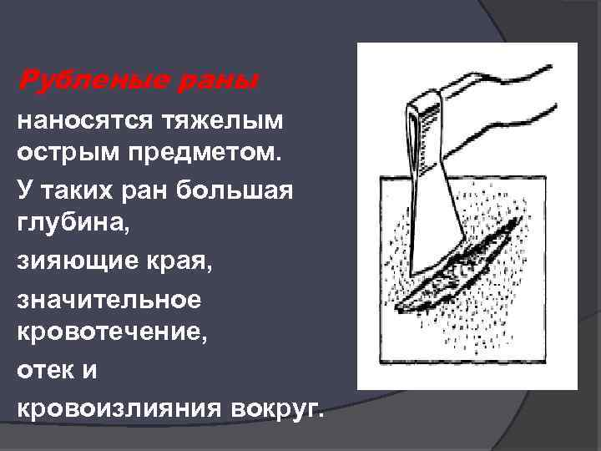
Рубленые раны возникают при нанесении повреждения острым, но тяжелым предметом (топор, шашка). Внешне напоминают резаную, но всегда обширнее и нередко сопровождаются повреждением костей. Края раны имеют размозженный характер, кровотечение выражено в значительной степени.

Slide 7
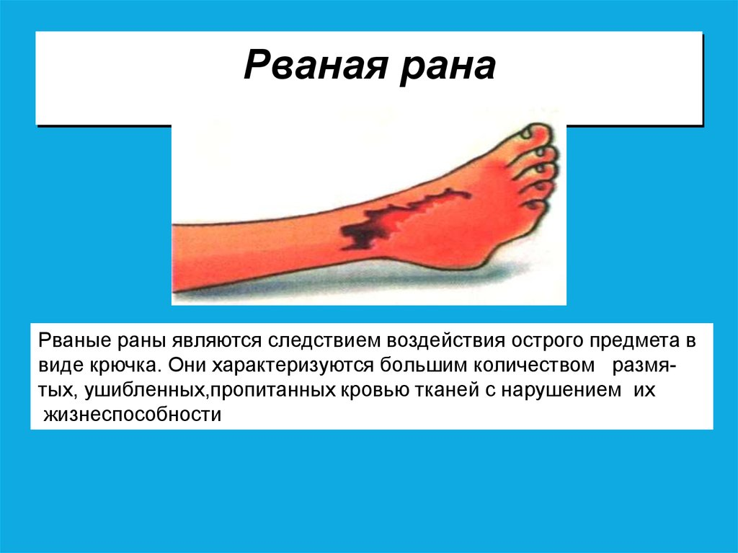
Ушибленные и рваные раны есть результат воздействия тупого предмета (молоток, камень) на ткани. Края этих ран размозжены, неровные, пропитаны кровью, рана широко зияет. Меньше кровоточат, так как ткани размозжены, сосуды раздавлены, тромбированы.

Slide 8
В зависимости от глубины поражения:
1. Поверхностные – характеризуются повреждением кожи и слизистых оболочек.
2. Глубокие – сопровождаются повреждением сосудов, нервов, костей, сухожилий, внутренних органов.
3. Сквозные раны – ранящий предмет проходит насквозь и рана имеет входное и выходное отверстие.
4. Слепые раны – ранящий предмет застревает в теле, в тканях раневого канала.
5. Касательные раны – ранящим предметом нанесено поверхностное повреждение или он прошел рядом с органом, лишь частично его задев.
Тяжесть ранения (легкая, средняя, тяжелая степень) определяется:
- размерами внешней раны;
- глубиной раны;
- характером повреждения внутренних органов;
- развивающимися осложнениями.

Slide 9
Правила обработки ран:
1. Обработать рану перекисью водорода;
2. Обработать кожу вокруг раны (от раны к переферии) спиртосодержащим раствором: йода, бриллиантовой зелени, водкой и т.д. Рану нельзя промывать водой, допускать попадание в нее прижигающих антисептических средств
3. Рана накрывается стерильной салфеткой. Далее накладывают давящую или обыкновенную повязку (давящая повязка противопоказана, если в ране находится инородное тело). При отсутствии перевязочного материала используют чистую белую проутюженную с обеих сторон хлопчатобумажную ткань.
4. Провести противошоковые мероприятия:
• Приложить холод на область раны;
• Обеспечить согревание пострадавшего (укрыть теплыми вещами, дать горячий чай)
• Обезболивающие средства (анальгетики)
• Выполнить иммобилизацию;
• Сердечные и успокаивающие препараты – при остановившемся кровотечении.
• Придать пострадавшему правильное транспортное положение.
5. Во время оказания первой помощи поддерживать словесный контакт с пострадавшим.
6. Если прибытие медицинской помощи ожидается позднее, чем через 30 минут, самостоятельно или попутным транспортом доставить пострадавшего в лечебное учреждение для проведения хирургической обработки раны. Всем раненым вводят противостолбнячную сыворотку

Slide 10
Запрещается:
• рану промывать водой, допускать попадание в нее прижигающих антисептических
• вправлять выпавшие органы и накладывать на них давящие повязки;
• удалять из раны инородные тела и торчащие костные отломки;
• поить пострадавшего при травме живота (даже при подозрении на нее), в бессознательном состоянии и при неукротимой рвоте;
• накладывать на рану мазевые повязки, засыпать в рану порошки лекарственных препаратов (антибиотики, стрептоцид и другие), прикладывать вату.
Ранение любого характера может представлять реальную угрозу для жизни пострадавшего в связи с возможностью развития массивного кровотечения и инфицирования.

Slide 11
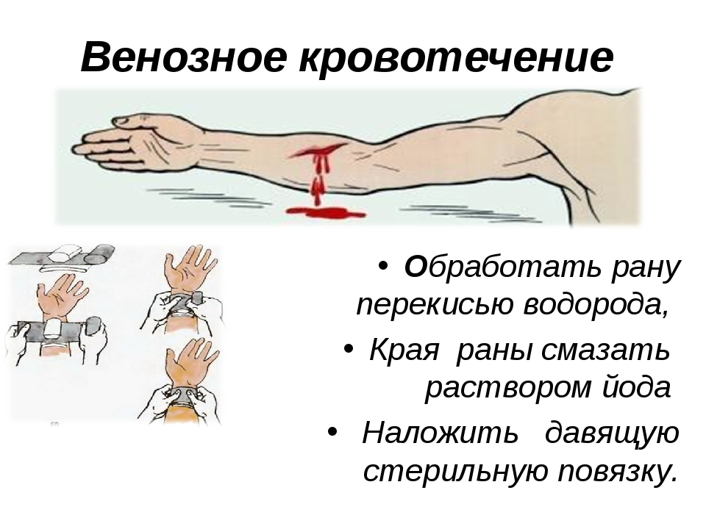
Признаки и характерные особенности венозного кровотечения
Вены, так же, как и другие сосуды, расположены по всему телу человека. Однако есть места, где их легче всего травмировать.
Венозная кровопотеря может сопровождаться такими признаками:
Вытекающая кровь очень темного цвета;
Видна открытая рана в месте, где проходят вены;
Поток крови выходит из раны ровной, непрерывающейся струей;
В кровяном потоке отсутствует пульсация или проявляется крайне слабо;
Если придавить пальцем место ниже области повреждения, то интенсивность кровопотери значительно снизится;
Повышаются показатели артериального давления;
Значительно учащается сердцебиение;
Кожные покровы сильно бледнеют;

Slide 12
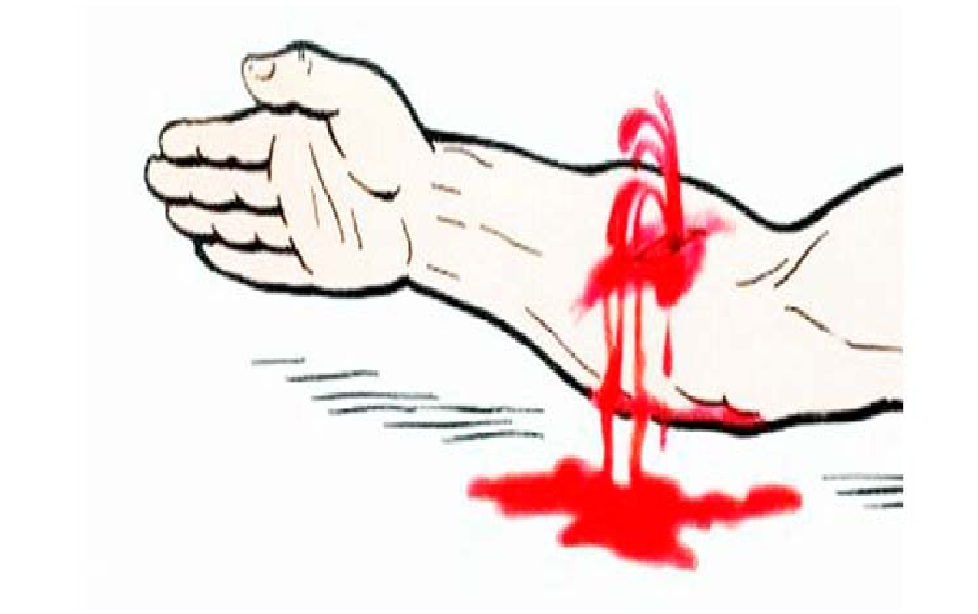
Артериальная кровь богата кислородом, она имеет насыщенный ало-красный цвет, в отличие от венозной крови, которая более тёмная, ближе к бордовому цвету. Давление в артериях гораздо выше, чем в венах, это связано с сокращениями левого желудочка, который качает кровь по всему организму, поэтому при повреждении артерии кровь выбрасывается очень быстро, характерной пульсирующей струёй. Такое кровотечение опасно для жизни.
Основные правила определяются анатомическими особенностями человека. Так как по артериям кровь течёт от сердца, то целесообразно прижимать артерию выше места повреждения. Однако это правило не распространяется на раны в области шеи и головы, в этом случае прижатие осуществляется ниже области повреждения. Прижимать артерию необходимо к кости, так как артерии очень эластичны и могут легко ускользнуть от вас в мягких тканях, не имея под собой никакой «опоры». При повреждении артерий конечностей можно их приподнять.

Slide 13
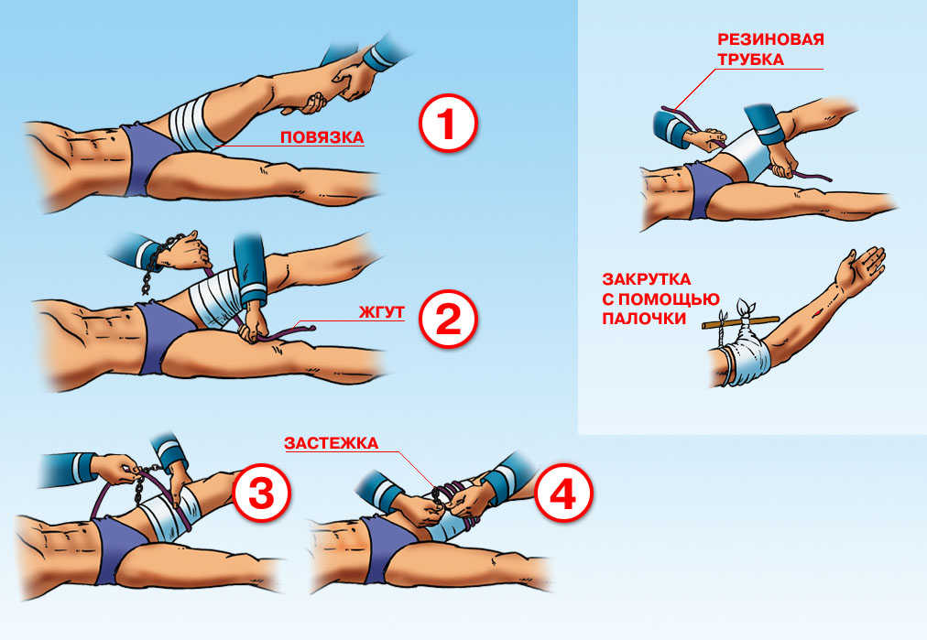
Помните – чем шире жгут, тем лучше. Не используйте тонкие верёвки или проволоку, это может привести к некрозу тканей!
Жгут нельзя накладывать непосредственно на кожу, закрепите его поверх одежды или перевяжите предварительно место повреждения тканью. Необходимо проверить пульсацию артерии ниже места наложения. Если пульсация со стороны наложения жгута слабая или не определяется вовсе, то жгут наложен правильно и эффективно.
Важный момент — время наложения жгута. В летнее время жгут можно накладывать на 1 час, в зимнее — на 30 мин. За это время нижележащие ткани смогут
кровоснабжаться за счёт глубоко лежащих артерий и венозной крови, оставшейся после наложения жгута, не подвергаясь некрозу. Как только наложили жгут, возьмите листок бумаги и напишите на нём точное время. Помните, что в экстремальных условиях листок может потеряться, затереться, испачкаться, и информация станет недоступна. Для полной уверенности можно написать время прямо на теле пострадавшего, его одежде или других подручных средствах. По прошествии указанного срока, жгут следует убрать на 10 минут, чтобы ткани насытились кислородом, далее наложение жгута проводится по той же схеме.

Slide 14
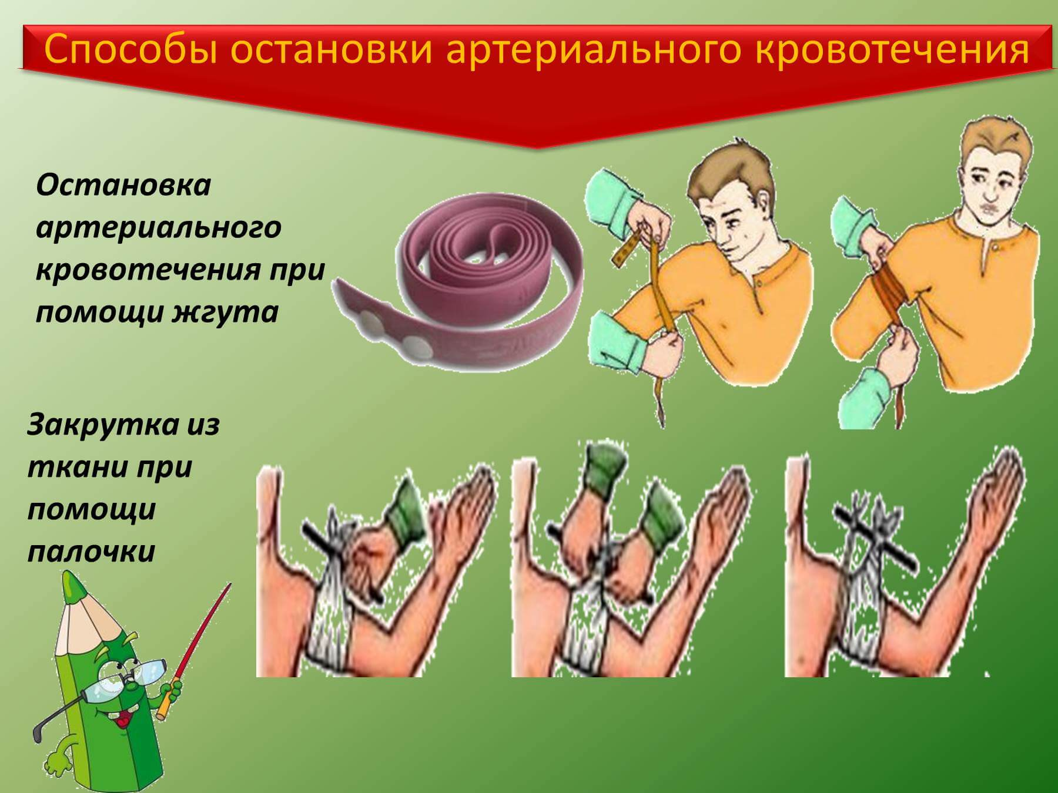
Кроме артериальных и венозных кровотечений бывают капилярные. Являются не опасными, останавливаются с помощью стерильной повязки, обрабатываются антисептиками.

